Slide 1
KOŽA
N. Pratnekar

Slide 2
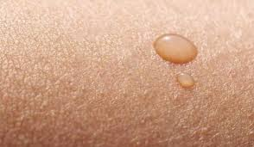
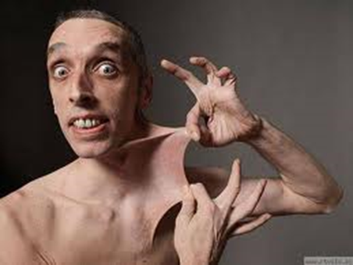
Kaj je KOŽA ?
Koža je največji organ oz. čutilo našega telesa, ki je nekakšna meja med organizmom in okoljem.
Človekov največji organ
1,7m²
Debelina 0,2-0,5mm
Tehta približno 10 kg
Varuje telo pred zunajnimi vplivi

Slide 3
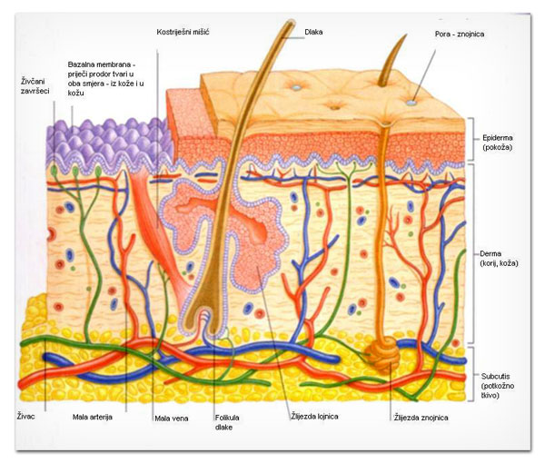

ZGRADBA KOŽE (dopolni!!!)

Slide 4
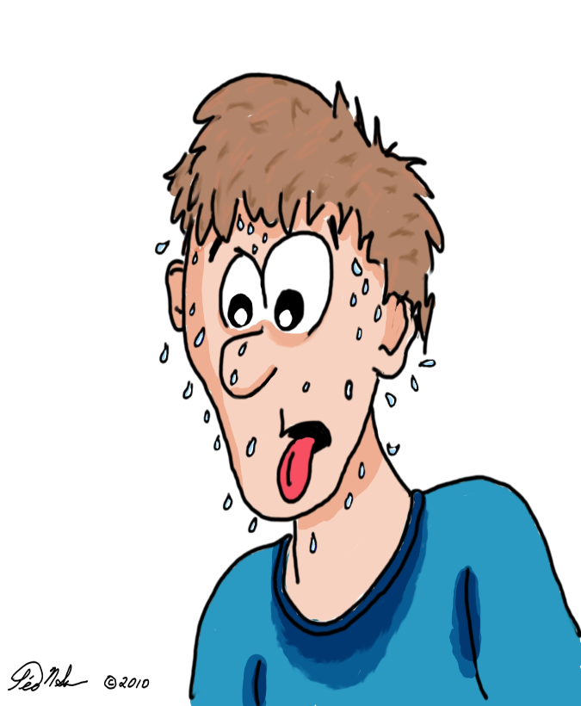
Naloge kože
Varuje telo pred udarci
Varuje šibkejše notranje organe
Varuje pred škodljivimi žarki in klicami
preprečuje, da bi vstopali v telo mikrobi, tekočine
Skozi njo se izločajo razne tekočine
Vzdržuje telesno tekočino
Uravnava telesno temperaturo
Je glavni organ za tip

Slide 5
BARVA KOŽE
Barva kože je najbolj odvisna od količine melanina, ki se nahaja v koži.
MELANIN varuje kožo pred UV ŽARKI.

Slide 6
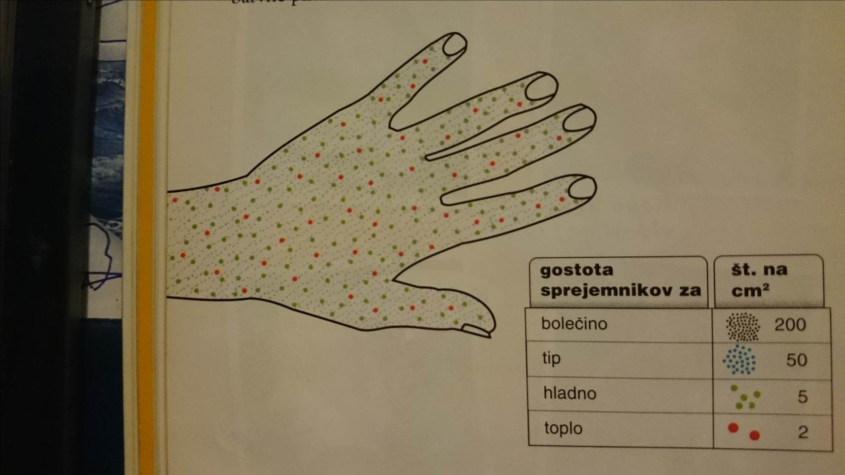
Toplota, dotik
DOTIK zaznajo prosti živčni končiči in več vrst preprosto zgrajenih tipalnih telesc.
TOPLOTO zaznavajo prosti živčni končiči.

Slide 7
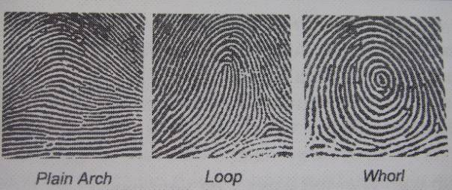
PRSTNI ODTIS
Prstni odtis je odtis, ki ga naredi koža blazinice človeškega prsta.
Nikoli še niso našli dveh ljudi, ki bi imela identični prstni odtis, zato se prstni odtisi uporabljajo za dokazovanje istovetnosti osebe.

Slide 8
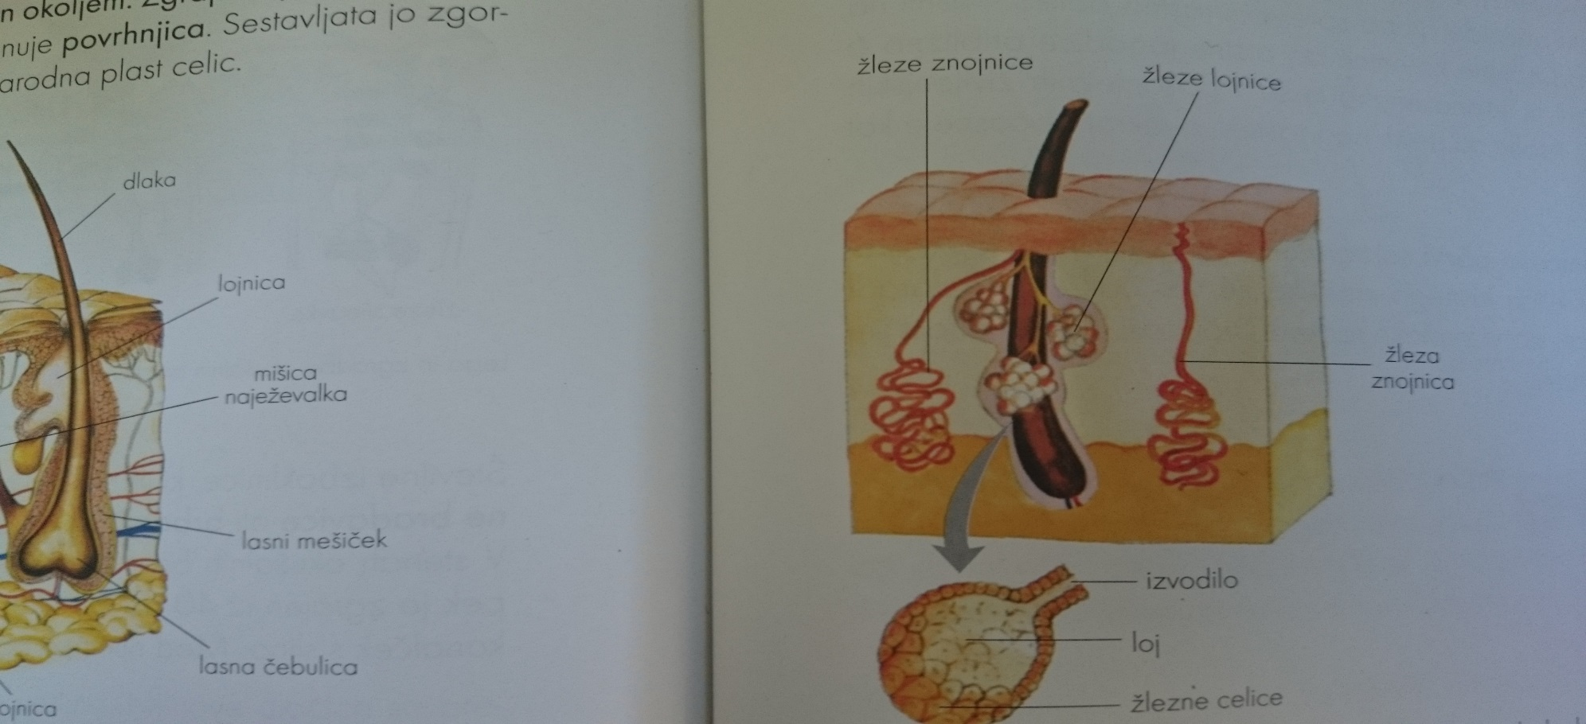
ŽLEZE LOJNICE/ZNOJNICE
Žleze lojnice so grozdaste oblike in se izlivajo v lasni mešiček.
Izločki lojnic dajejo povrhnici prožnost.
Žleze znojnice so zgrajene iz dolgih cevk, zvitih v klobčiče.
Poznamo:
-tiste, ki se izlivajo v lasni mešiček
-tiste , ki imajo svoje lastno izvodilo

Slide 9

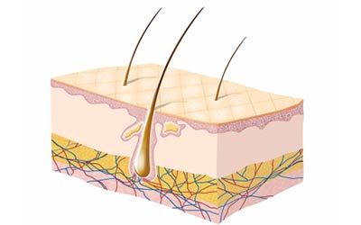
KOŽNE TVORBE

Slide 10
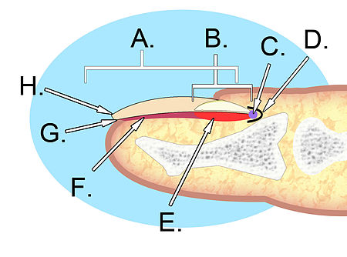
NOHTI
A-notna plošča
B-lunica;
C-korenina
D-sinus
E-nohtna matica;
F-nohtna posteljica
G-podnohtje
H-prosti rob
so na zgornji strani prstnih blazinic
zgornja plast nohta je zgrajena iz
mrtvih celic
če poškodujemo nohtno koreninico lahko noht odpade
nohti na nogah rastejo
dvakrat počasneje kot
nohti na rokah

Slide 11
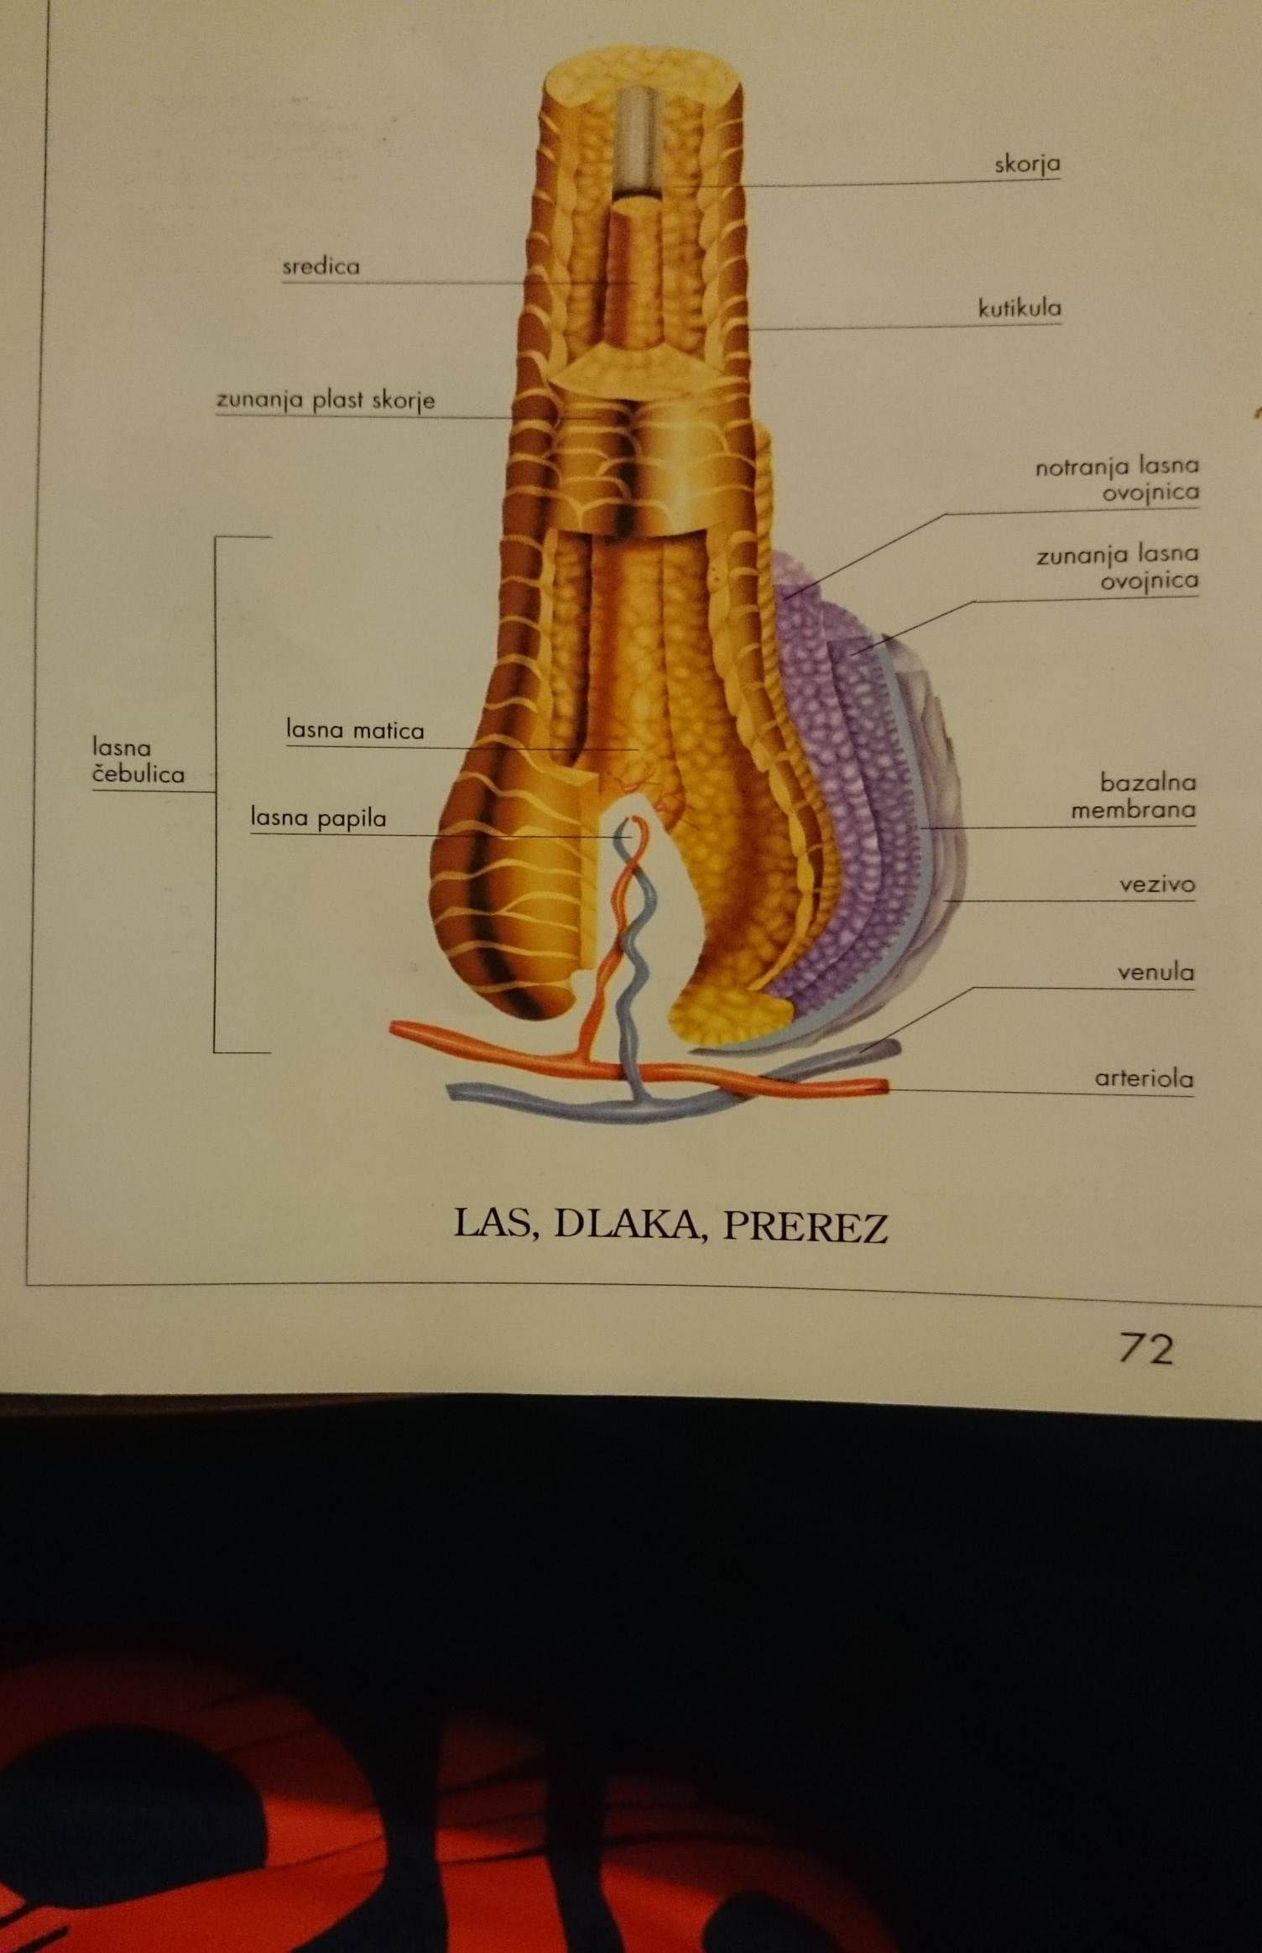
Prerez lasu, dlake
SKORJA
SREDICA
KUTIKULA
ZUNANJA PLAST SKORJE
NOTRANJA OVOJNICA
ZUNANJA OVOJNICA
LASNA ČEBULICA
MATICA
PAPILA
BAZALNA MEMBRANA

Slide 12
KAJ SMO SI
ZAPOMNILI???

Slide 13
KOLIKŠNA JE POVRŠINA KOŽE?
A) 1.3 m² b) 1,7 m² c) 2,8 m²
NAŠTEJ NEKAJ NALOG KOŽE…
Reši slide 3 – zgradba kože

